Slide 1
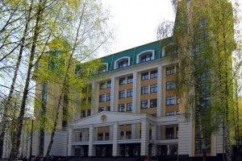

УНІВЕРСИТЕТ ДЕРЖАВНОЇ ФІСКАЛЬНОЇ СЛУЖБИ УКРАЇНИ
НАВЧАЛЬНО-НАУКОВИЙ ІНСТИТУТ
ІНФОРМАЦІЙНИХ ТЕХНОЛОГІЙ ТА МЕНЕДМЕНТУ
ЗАПРОШУЄМО НА НАВЧАННЯ

Slide 2

НАВЧАЛЬНО-НАУКОВИЙ ІНСТИТУТ
ІНФОРМАЦІЙНИХ ТЕХНОЛОГІЙ ТА МЕНЕДЖМЕНТУ
Директор Інституту – д.е.н., професор Ріппа Сергій Петрович.
Кафедри інституту:
Інтелектуальних управляючих та обчислювальних систем
Економічної кібернетики
Інформаційних систем і технологій
Техногенно-екологічної безпеки.

Slide 3
НАВЧАЛЬНО-НАУКОВИЙ ІНСТИТУТ
ІНФОРМАЦІЙНИХ ТЕХНОЛОГІЙ ТА МЕНЕДЖМЕНТУ
Здійснює підготовку фахівців таких спеціальностей:
галузь знань 05 «Соціальні та поведінкові науки» спеціальність 051 «Економіка» спеціалізація «Економічна кібернетика»
галузь знань 12 «Інформаційні технології» спеціальність 122 «Комп’ютерні науки та інформаційні технології» спеціалізація «Інформаційні управляючі системи і технології (за галузями)»
УСІ СПЕЦІАЛЬНОСТІ ЛІЦЕНЗОВАНІ ТА АКРЕДИТОВАНІ
ЗА НАЙВИЩИМ IV РІВНЕМ

Slide 4

НАВЧАЛЬНО-НАУКОВИЙ ІНСТИТУТ
ІНФОРМАЦІЙНИХ ТЕХНОЛОГІЙ ТА МЕНЕДЖМЕНТУ
КАФЕДРА ЕКОНОМІЧНОЇ КІБЕРНЕТИКИ
Кафедра готує фахівців освітньо-кваліфікаційного рівня «бакалавр» та «магістр»
галузь знань 05 «Соціальні та поведінкові науки»
спеціальність 051 «Економіка» спеціалізація «Економічна кібернетика»
денна форма навчання
Випускник володітиме:
- інструментарієм дослідження, аналізу, моделювання та прогнозування економічних систем і процесів на всіх - рівнях управління;
- найсучаснішими технологіями обробки інформації;
- знаннями не тільки з економічної кібернетики, але і зокрема такими як: облік і аудит, фінанси, маркетинг, менеджмент, програмування та іншими знаннями, які неодмінно забезпечать Вам впевненість у майбутньому.
На сьогоднішній день кафедра готує спеціалістів, які зможуть працювати фінансовими аналітиками; керівниками фінансово-аналітичних відділів; економістами - кібернетиками; завідувачами відділів комерційних банків, урядових установ, науково-дослідних інститутів.

Slide 5

НАВЧАЛЬНО-НАУКОВИЙ ІНСТИТУТ
ІНФОРМАЦІЙНИХ ТЕХНОЛОГІЙ ТА МЕНЕДЖМЕНТУ
КАФЕДРА ІНТЕЛЕКТУАЛЬНИХ УПРАВЛЯЮЧИХ ТА ОБЧИСЛЮВАЛЬНИХ СИСТЕМ
Кафедра готує фахівців освітньо-кваліфікаційного рівня «бакалавр» та «магістр»
галузь знань 12 «Інформаційні технології»
спеціальність 122 «Комп’ютерні науки та інформаційні технології»
спеціалізація «Інформаційні управляючі системи і технології (за галузями)»
денна та заочна форми навчання
Студенти під час навчання отримують знання у сферах:
- створення програмних продуктів; архітектури та організації комп’ютерних систем та мереж;
- технологій розподілених та паралельних обчислень;
- WEB технологій та дизайну; управління ІТ-проектами;
- методів і систем штучного інтелекту, включаючи нейронні мережі,
- технологій кодування та обробки мультимедійної інформації тощо.
Майбутні професії: програміст, менеджер ІТ-проектів, аналітик ІТ-проектів та програм, адміністратор комп'ютерних мереж; системний адміністратор, WEB-дизайнер та програміст, адміністратор баз даних.

Slide 6



НАВЧАЛЬНО-НАУКОВИЙ ІНСТИТУТ
ІНФОРМАЦІЙНИХ ТЕХНОЛОГІЙ ТА МЕНЕДЖМЕНТУ
КАФЕДРА ІНФОРМАЦІЙНИХ СИСТЕМ І ТЕХНОЛОГІЙ
Кафедра проводить навчально-виховну і методну роботу із комплексу споріднених фахових дисциплін
Здійснює наукову та науково-дослідну діяльність, пов’язану з дослідженням проблем у сфері інформаційних технологій та інформатизації суспільства
Навчальний процес забезпечується сучасними програмними продуктами – «Галактика», «Парус», «1С», «Ліга», «Medoc»
Кафедра постійно працює над вдосконаленням навчального процесу, впроваджуючи новітні інформаційні технології

Slide 7
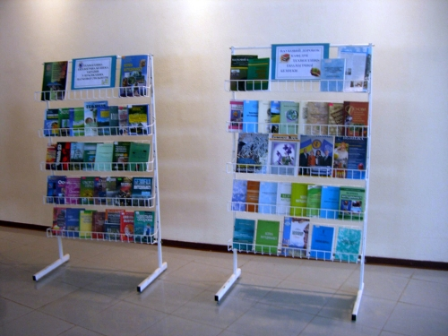
НАВЧАЛЬНО-НАУКОВИЙ ІНСТИТУТ
ІНФОРМАЦІЙНИХ ТЕХНОЛОГІЙ ТА МЕНЕДЖМЕНТУ
КАФЕДРА ТЕХНОГЕННО-ЕКОЛОГІЧНОЇ БЕЗПЕКИ
На кафедрі викладаються дисципліни:Безпека життєдіяльності, Екологія, Методи та технічні засоби митного контролю, Охорона праці та інші
На кафедрі функціонує Наукове товариство студентів та курсантів, науковий клуб «ЕКО» та науковий гурток «Innovation». На рахунку професорсько-викладацького складу кафедри техногенно-екологічної безпеки багато перемог у конкурсах наукових робіт:
- 2009 р. – 1 місце (Національна конфедерація профспілок України)
- 2011 р. – 1 місце у ІІ турі Всеукраїнського конкурсу студентських наукових робіт з економіки природокористування (Сумський державний університет)
- 2012 р., 2015 р. – 1 місця у ІІ турі Всеукраїнського конкурсу студентських наукових робіт з економіки природокористування (Кременчуцький національний університет ім. Михайла Остроградського)

Slide 8
НАВЧАЛЬНО-НАУКОВИЙ ІНСТИТУТ
ІНФОРМАЦІЙНИХ ТЕХНОЛОГІЙ ТА МЕНЕДЖМЕНТУ
ЗАПРОШУЄМО НА НАВЧАННЯ У 2016 РОЦІ ЗА ТАКИМИ НАПРЯМАМИ/СПЕЦІАЛЬНОСТЯМИ
НАПРЯМ | СТУПІНЬ | ФОРМА
галузь знань 05 «Соціальні та поведінкові науки» спеціальність 051 «Економіка» спеціалізація «Економічна кібернетика» | БАКАЛАВР | Денна
галузь знань 12 «Інформаційні технології» спеціальність 122 «Комп’ютерні науки та інформаційні технології» спеціалізація «Інформаційні управляючі системи і технології (за галузями)» |  | Денна Заочна
галузь знань 05 «Соціальні та поведінкові науки» спеціальність 051 «Економіка» спеціалізація «Економічна кібернетика» | МАГІСТР | Денна
галузь знань 12 «Інформаційні технології» спеціальність 122 «Комп’ютерні науки та інформаційні технології» спеціалізація «Інформаційні управляючі системи і технології (за галузями)»
галузь знань 12 «Інформаційні технології» спеціальність 122 «Комп’ютерні науки та інформаційні технології» спеціалізація «Інформаційні управляючі системи і технології (за галузями)» | СПЕЦІАЛІСТ | Денна Заочна

Slide 9
НАВЧАЛЬНО-НАУКОВИЙ ІНСТИТУТ
ІНФОРМАЦІЙНИХ ТЕХНОЛОГІЙ ТА МЕНЕДЖМЕНТУ
Перелік конкурсних предметів для вступників на ОКР «бакалавр» на основі повної загальної середньої освіти
спеціалізація «Економічна кібернетика» | Українська мова та література Математика Географія або Історія України або Іноземна мова
спеціалізація «Інформаційні управляючі системи і технології (за галузями)» | Українська мова та література Математика Географія або Фізика або Іноземна мова

Slide 10
НАВЧАЛЬНО-НАУКОВИЙ ІНСТИТУТ
ІНФОРМАЦІЙНИХ ТЕХНОЛОГІЙ ТА МЕНЕДЖМЕНТУ
Перелік вступних випробувань для здобуття освітнього рівню «магістр» на основі ОКР «бакалавр»
спеціалізація «Економічна кібернетика» | Фаховий іспит Іноземна мова
спеціалізація «Інформаційні управляючі системи і технології (за галузями)» | Фаховий іспит Іноземна мова

Slide 11



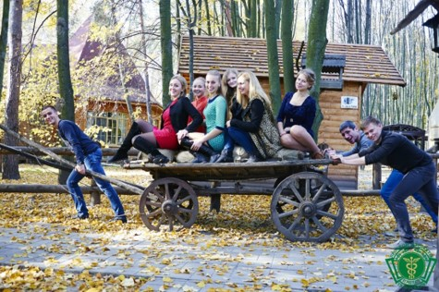
НАВЧАЛЬНО-НАУКОВИЙ ІНСТИТУТ
ІНФОРМАЦІЙНИХ ТЕХНОЛОГІЙ ТА МЕНЕДЖМЕНТУ
СТУДЕНТСЬКІ РОКИ – НАЙКРАЩІ У ЖИТТІ

Slide 12
НАВЧАЛЬНО-НАУКОВИЙ ІНСТИТУТ
ІНФОРМАЦІЙНИХ ТЕХНОЛОГІЙ ТА МЕНЕДЖМЕНТУ
НАЙРОЗУМНІШИЙ ПЕРШОКУРСНИК

Slide 13
НАВЧАЛЬНО-НАУКОВИЙ ІНСТИТУТ
ІНФОРМАЦІЙНИХ ТЕХНОЛОГІЙ ТА МЕНЕДЖМЕНТУ
Наукове товариство студентів ННІІТМ
це команда молодих цілеспрямованих людей, яка створює творче наукове середовище через реалізацію успішних проектів, орієнтованих на підтримку наукоємних ідей, інновацій та обмін знаннями.

Slide 14
НАВЧАЛЬНО-НАУКОВИЙ ІНСТИТУТ
ІНФОРМАЦІЙНИХ ТЕХНОЛОГІЙ ТА МЕНЕДЖМЕНТУ
НАВЧАННЯ ЗА МІЖНАРОДНИМИ ПРОГРАМАМИ
Escola Universitària Salesiana de Sarrià (Барселона, Іспанія)
GSM Graduate School of Management (Барселона, Іспанія)
Akademia Finansów i Biznesu Vistula (Варшава, Польща)
Uniwersytet Opolski (Ополе, Польща)
Université Paris 13 (Париж, Франція)
Sveučilište u Zagrebu (Загреб, Хорватія)
Univerzita Komenského (Братіслава, Словакія)

Slide 15
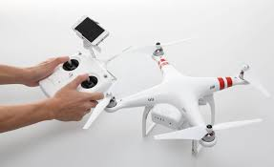
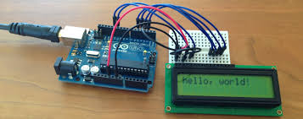
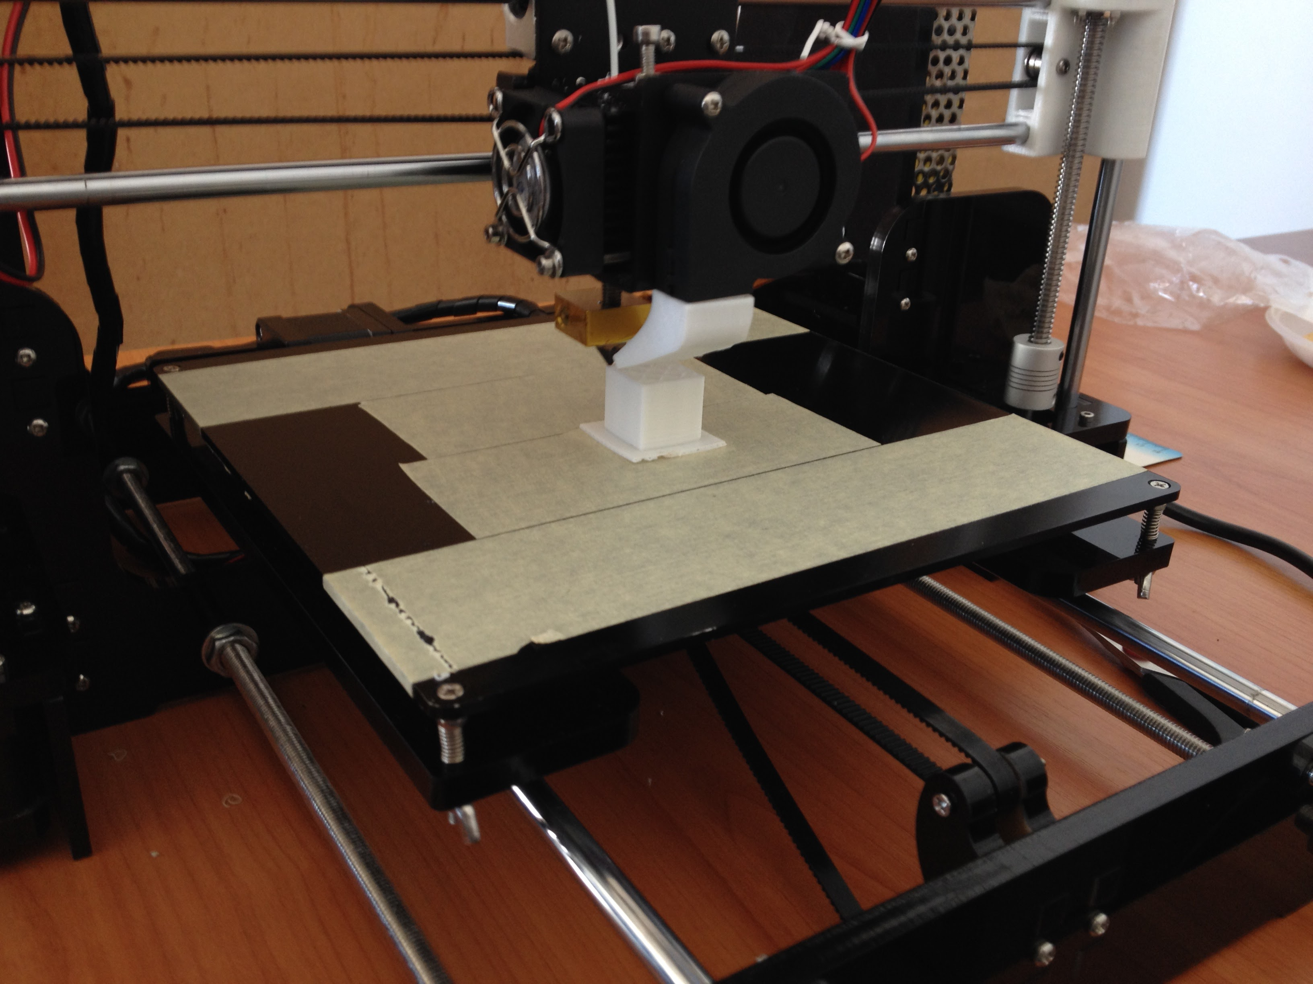
НАВЧАЛЬНО-НАУКОВИЙ ІНСТИТУТ
ІНФОРМАЦІЙНИХ ТЕХНОЛОГІЙ ТА МЕНЕДЖМЕНТУ
СУЧАСНІ ТЕХНОЛОГІЇ – ПОРУЧ

Slide 16
НАВЧАЛЬНО-НАУКОВИЙ ІНСТИТУТ
ІНФОРМАЦІЙНИХ ТЕХНОЛОГІЙ ТА МЕНЕДЖМЕНТУ
МИ ЧЕКАЄМО НА ВАС!
НАШІ КОНТАКТИ:
Е-mаіl: metod_fitm@ukr.net,
Веб: http://fitm.asta.edu.ua
Адреса: вул. Університетська, 31, 08201, м. Ірпінь, Київська область
корп. ЦМЗ, ауд. 701, 705.

Slide 17
НАВЧАЛЬНО-НАУКОВИЙ ІНСТИТУТ
ІНФОРМАЦІЙНИХ ТЕХНОЛОГІЙ ТА МЕНЕДЖМЕНТУ

